Slide 1
SCUOLA MEDIA «NINO MARTOGLIO» BELPASSO

Slide 2
SICILIA: ARTE E NATURA DA VIVERE
Viaggio d’Istruzione a.s. 2021-2022
Classi 3°

Slide 3
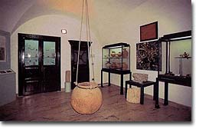
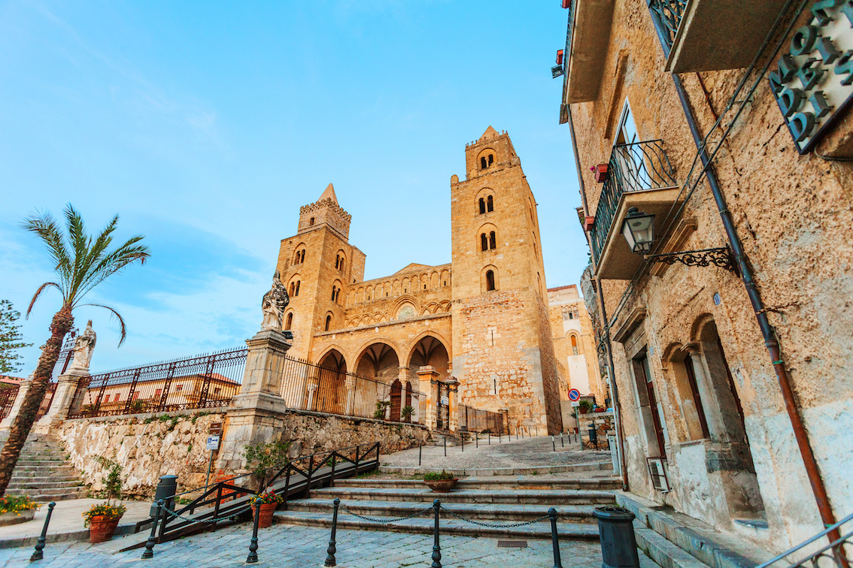
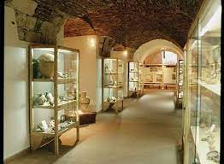
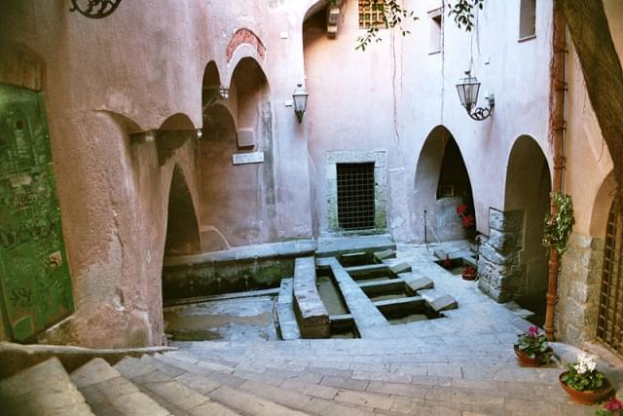
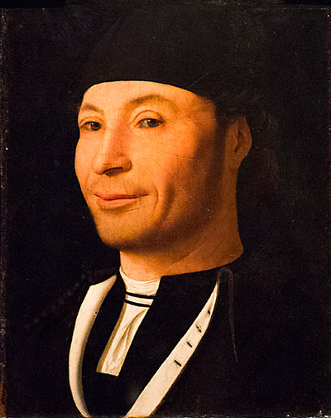
Gangi e Cefalù

Slide 4
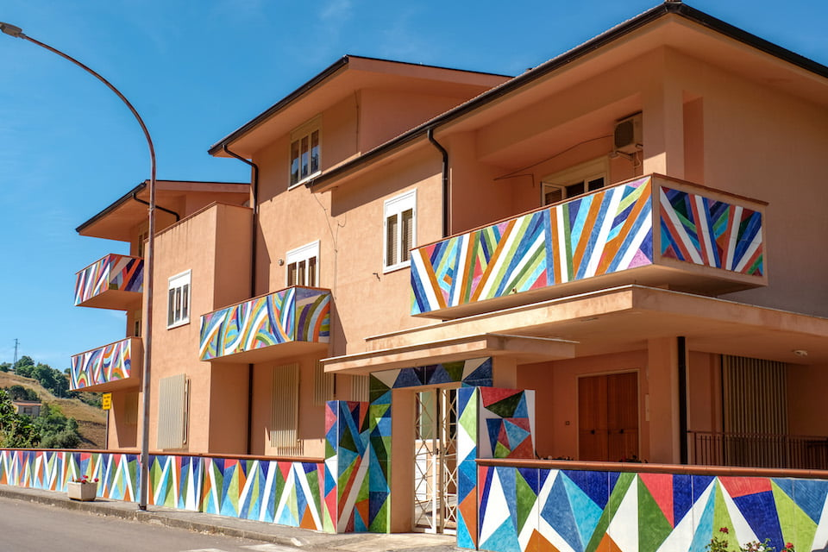
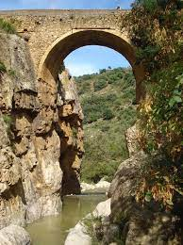
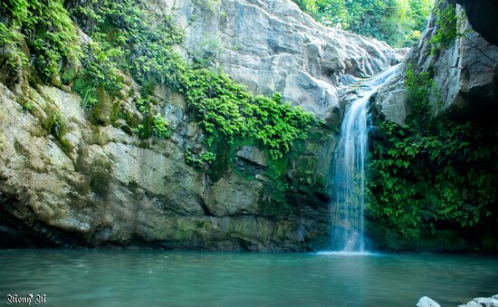
Fiumara d’arte – Cascate di Mistretta

Slide 5
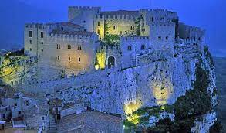
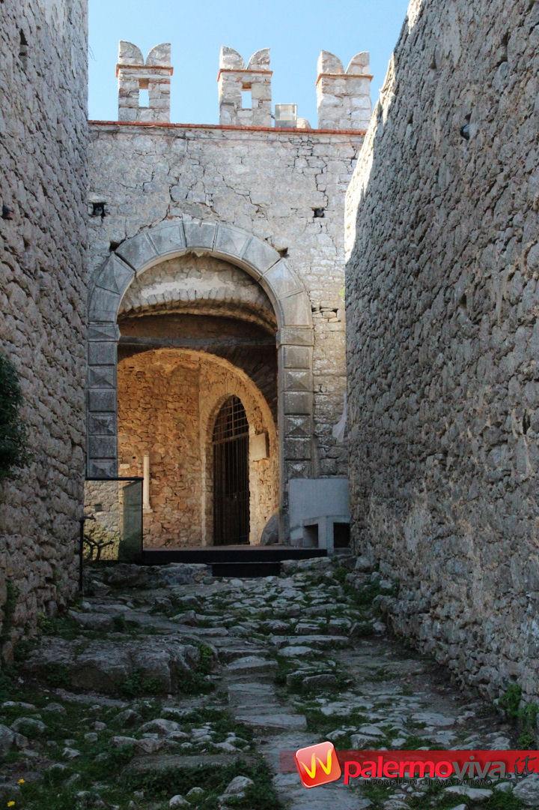
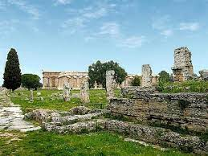
Himera - Caccamo

Slide 6
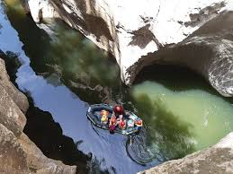
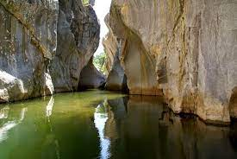
San Mauro Castelverde

Slide 7
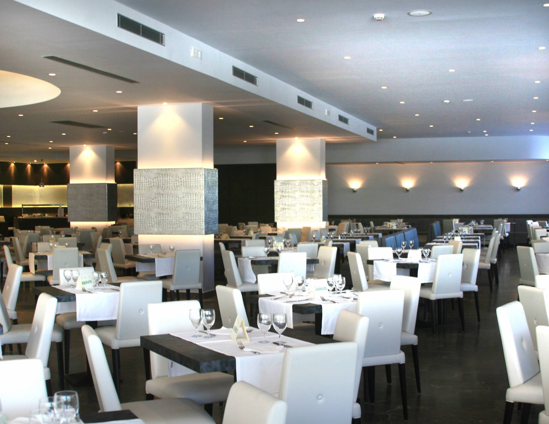
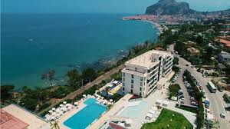
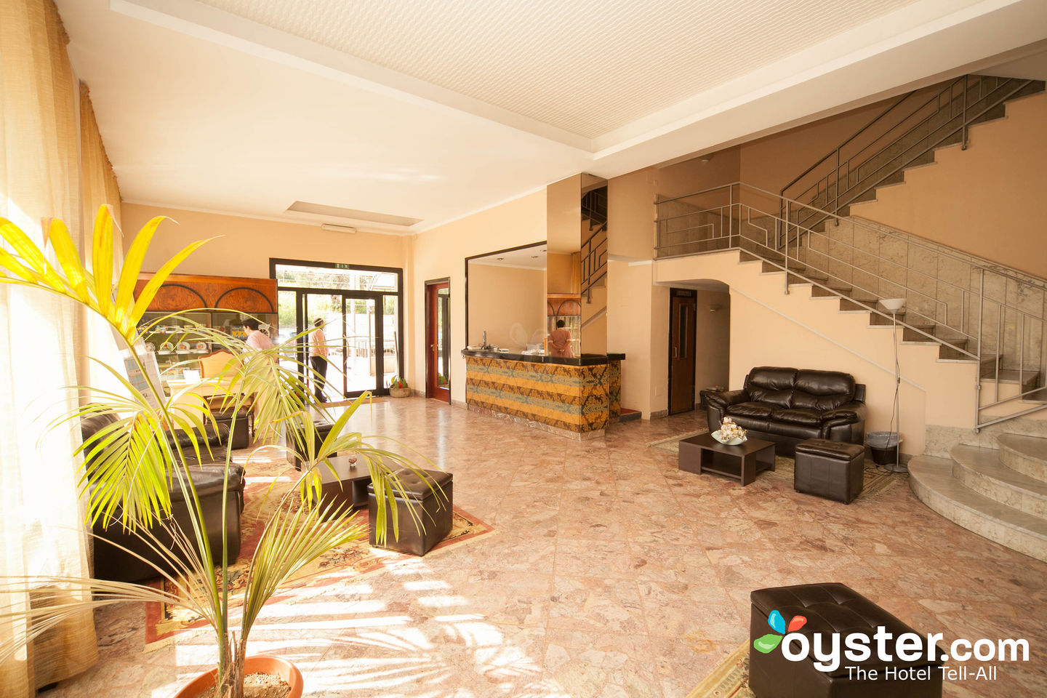
Hotel
Hotel Santa Lucia Le Sabbie D’oro

Slide 8
Servizi
Pullman privato GT
Hotel 3* sup in ottima posizione con camere a 2/3/4 letti con servizi privati
Trattamento di pensione completa (possibilità di pasti sostitutivi per intolleranze, per vegetariani)
Acqua e bevanda ai pasti
Polizza assicurativa per responsabilità civile
Assicurazione bagaglio
Assicurazione medica no stop
Assicurazione annullamento Covid Stay
Assicurazione rientro anticipato in caso di malattia
Guide e ingressi

Slide 9
Date
Dal 10/05
Al 13/05
Totale 4 giorni e 3 notti

Slide 10
Quota individuale di partecipazione
Euro 285
Minimo 50 alunni
Acconto di euro 135 da versare su PagoPa entro il 10/04/2022
Saldo da versare entro il 30/04/2022

